Slide 2
Mata Kuliah : Dasar Kesehatan Masyarakat
Judul Video : Gizi Kesehatan Masyarakat
Dengan menyaksikan video ini, diharapkan dapat mengetahui mengenai Gizi Kesehatan Masyarakat
Prof. Dr. dr. Kusharisupeni, M.Sc.

Slide 3
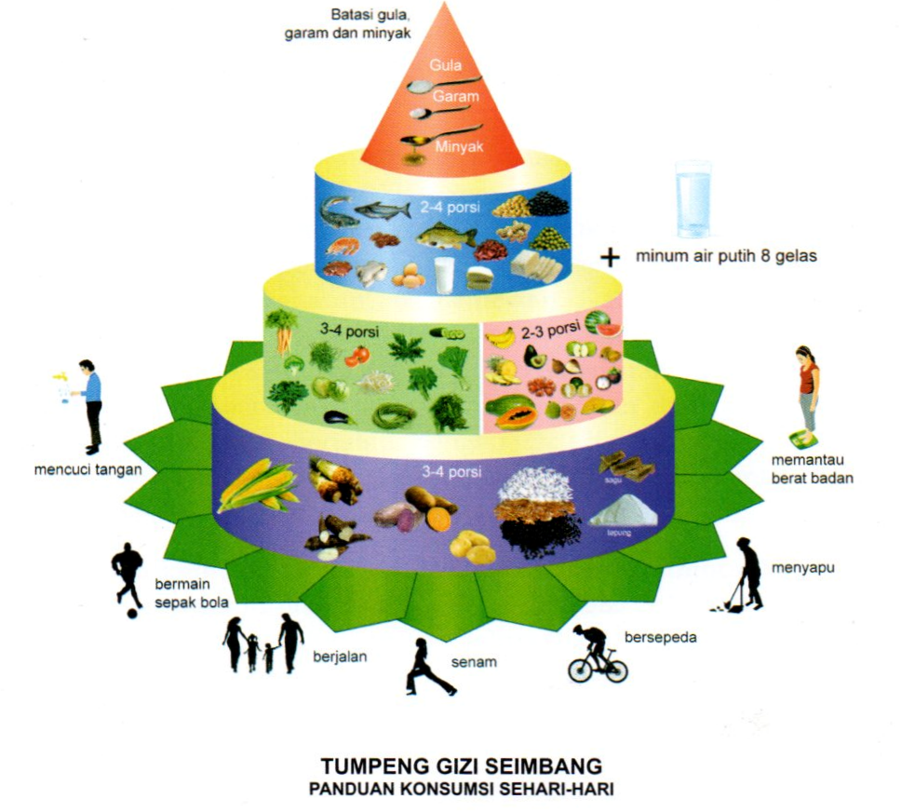
GIZI KESEHATAN MASYARAKAT
Prof. Dr. dr. Kusharisupeni, MSc
Sesi 11 - Dasar Kesehatan Masyarakat
FKM UI 2020

Slide 4
“Gizi Kesehatan Masyarakat, mengacu pada cabang kesehatan masyarakat yang berfokus pada populasi yang memantau pola makan, status gizi dan kesehatan, program pangan dan gizi, serta memberikan peran kepemimpinan dalam menerapkan prinsip kesehatan masyarakat pada kegiatan yang mengarah pada promosi kesehatan dan pencegahan penyakit melalui pengembangan kebijakan dan perubahan lingkungan.
Arlene Spark (2007)

Slide 5
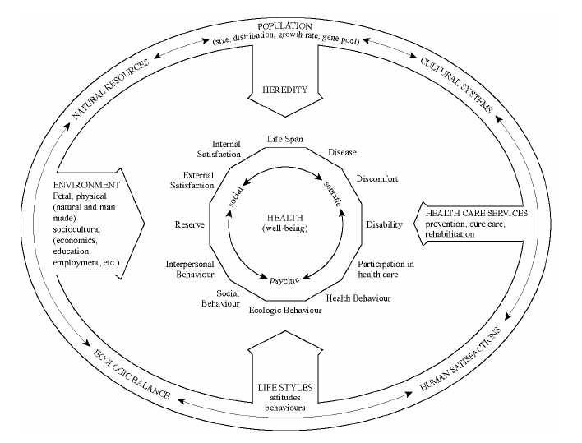
Teori HL. Bloom
Gizi menjadi bagian dari
faktor gaya hidup yang
berkonstribusi terhadap
status kesehatan

Slide 6
Tantangan Gizi dan Kesehatan Abad Ini
Terjadinya akselerasi perubahan sosial, teknologi dan lingkungan
Epidemi obesitas, DM, PTM lainnya
Perubahan lingkungan yang drastis (iklim, tanah, hewan)
Globalisasi
Food miles effect (peningkatan jarak tempuh antar makanan produsen-konsumen)
Jumlah manusia dan aktivitas ekonomi telah melebihi kemampuan bumi
Ada ketimpangan pendapatan dan produksi makanan
Kerawanan pangan/food insecurity

Slide 7
Penekanan Penanganan Gizi dalam Pendekatan Kesmas (Hughes & Margetts, 2011)
Berfokus pada pencegahan masalah gizi dan peningkatan status gizi
Mengambil prinsip promosi kesehatan
Proses untuk memungkinkan seseorang untuk meningkatkan status kesehatan mereka
Diimplementasikan pada keseluruhan populasi (tidak hanya pada populasi berisiko)
Diarahkan pada peningkatan kemampuan masyarakat mengontrol faktor determinan kesehatan
Bagian dari proses yg melibatkan sejumlah strategi dari sejumlah pemangku kepentingan

Slide 8
Tujuan Pencegahan
Mengurangi kemungkinan munculnya penyakit
Menurunkan faktor risiko
Meningkatkan faktor pelindung
Memperlambat kemunculan penyakit
Menurunkan lama sakit
Mengurangi/memutus progesivitas penyakit
Pencegahan Primer
Menghindari timbulnya Kesehatan yang buruk dan menurunkan jumlah kasus baru (insiden)
Pencegahan Sekunder
Mencegah perkembangan Kesehatan yang buruk dan menurunkan tingkat kasus yang muncul di masyarakat (prevalensi)
Pencegahan Tersier
menstabilkan atau mengurangi jumlah disabilitas dan jumlah komplikasi yang timbul dari kondisi/penyakit yang tidak dapat diubah

Slide 9
SITUASI GIZI DI INDONESIA
Kelebihan Gizi
Kekurangan Gizi
BEBAN GANDA
KVA
Gizi Lebih → 11,9%
terkontrol
GAKI
muncul
Gizi Kurang → 19,6%
Stunting → 37,2%
belum selesai
PTM (hipertensi, DM, stroke, jantung)
Anemia → 37,1% (ibu hamil, 28,1% balita)

Slide 11
Anemia Ibu Hamil (Riskesdas 2018)

Slide 12
Proporsi Status Gizi Dewasa

Slide 13
Pendekatan 1000HPK dalam Penyelesaian Masalah Gizi
Anak bergizi baik lebih berkesempatan untuk :
Melanjutkan sekolahnya
Mempunyai IQ lebih tinggi
Mempunyai penghasilan 46% lebih tinggi selama hidupnya
Investasi pd gizi bayi & anak dapat:
Menyelamatkan 1 juta kehidupan setiap tahun
Membantu 360 juta anak dan ibunya mempunyai masa depan yg lebih sehat
Meningkatkan GDP negara 2.3%
Solusi yg membuat perubahan:
Mempromosikan praktek gizi yg baik, termasuk ASI eksklusif dan MPASI yg tepat untuk bayi
Meningkatkan asupan vitamin dan mineral melalui makanan yg difortifikasi dan suplemen
Mencegah dan mengatasi salah gizi sedang dan berat

Slide 14
Mengapa 1000HPK Penting?
Bila periode ini tidak dilalui dengan baik, maka akibatnya terhadap kecerdasan dan kesehatan bersifat permanen, sulit untuk diperbaiki, dan berpengaruh terhadap dua generasi berikutnya
Akibatnya berjangka panjang:
Kecerdasan (kemampuan kognitif) rendah
Stunting
Risiko tinggi menderita PTM (Penyakit Tidak Menular), a.l. Diabetes, P’ Jantung, Stroke, dan Hipertensi

Slide 16
Dampak Jangka Pendek Dan Jangka Panjang Akibat Gangguan Gizi Pada Masa Janin Dan Anak-Anak
Dampak
Jangka Pendek
Dampak
Jangka Panjang
> 1/3 IUGR
faktor gizi Ibu
+ 20 % IUGR : PBBH rendah
Perkembangan Otak
Cognitive Performance & pendidikan
Ibu Pendek
BB prahamil rendah
Gangguan gizi pada Masa Janin dan Usia Dini
Pertumbuhan (IUGR)
Stunting/
Pendek
Programing Metabolik dari glukosa, lemak, protein hormon /reseptor/gen
Hipertensi
Diabetes
Obesitas
PJK
Stroke
Sumber : Modifikasi dari Rajagopalan, S, Nutrition and challenges in the next decade, Food and Bulletin vol 24 no.3, 2003

Slide 17
References
Achadi, E. 2017. 1000 HPK. Materi Presentasi kegiatan Journalist Goes to Campus. PDRC & PDGMI
Barker, Public Health, 2012
Caraher, M & J. Coveney. 2003. “Public Health nutrition and food policy”. Public Health Nutrition :7 (5), 591-598
Beuman, C et al. 2005. “The Giessen Declaration”. Public Health Nutrition: 8(6A), 783-786
Cannon, G & C. Leitzmann. 2006. “The New Nutrition Science project”. Taylor & Francis
Hughes, R & B.M. Margetts. 2011. Practical Public Health Nutrition. Wiley-Blackwell
Gluckman et al. 2015. Nutrition and Lifestyles for Pregnancy & Breastfeeding
Spark, A. 2007. Nutrition in Public Health: Principles, Policies and Practice. CRC Press
Lenoir-Wijnkoop, Irene, et al. 2016. Today’s Nutrition and Tomorrow’s Public Health: Challenges and Opportunities. Front. Pharmacol. 7 (34).

Slide 18
PERTANYAAN
Jelaskan arti “zat gizi” serta apa saja yang termasuk zat gizi!
Jelaskan arti “gizi kesehatan masyarakat”!
Bagaimana pengaruh gizi terhadap kesehatan masyarakat pada khususnya dan pada sumberdaya manusia pada umumnya?
Jelaskan posisi gizi pada SDGs (sustainable development goals)
Jelaskan masalah triple burden bidang gizi di indonesia!
Jelaskan yang dimaksud dengan 1000 HPK dan apa akibatnya jika 1000 HPK tidak terlewati dengan baik!
Bagaimana pengaruh gizi terhadap kualitas suatu negara?

Slide 19
Terima kasih
Terima kasih
Sesi 11 – Gizi Kesehatan Masyarakat
FKM UI 2020

Slide 20
VIDEO BANTUAN DANA HIBAH DPASD UI 2020
Copyright © Universitas Indonesia 2020
Produksi S1 Kesehatan Masyarakat, FKM UI

